Slide 1
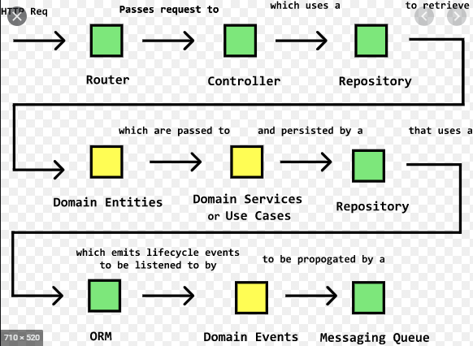
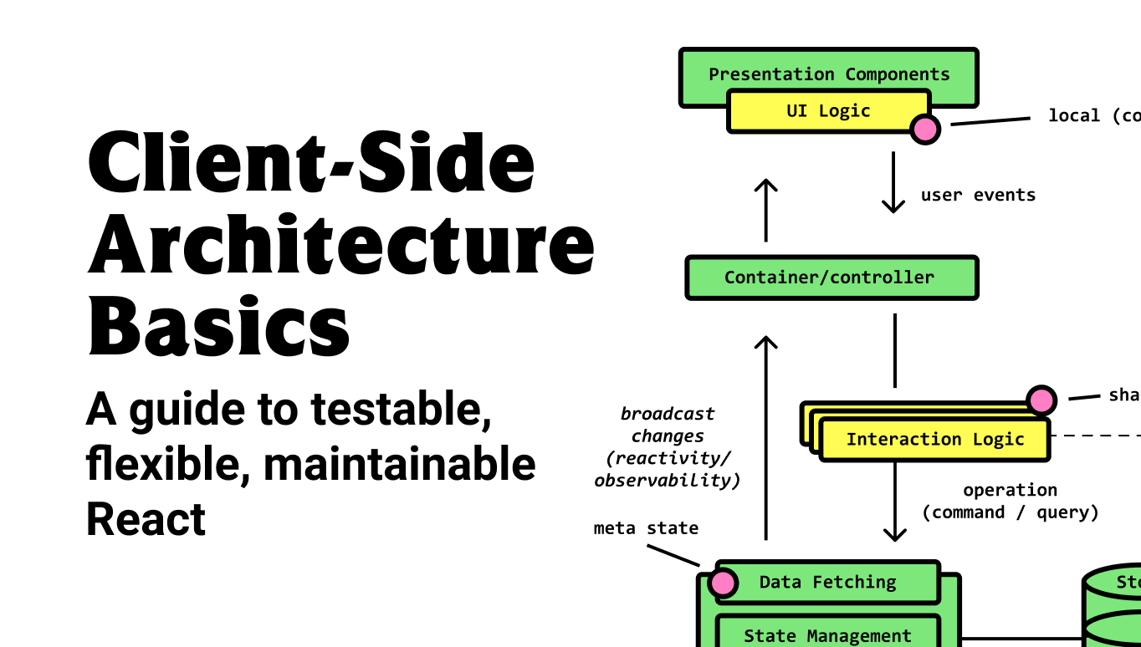

Slide 2
ARQUITETURA DA APLICAÇÃO
API CLIENT (ex: postman)
HTTP REQUEST
ROUTES
Aponta para
Controller
Routes: apontamentos para controllers
Controllers: intercepta inputs do request
Services: regras de negócio
Repositories: serve dados
Entities: representação das entidades do banco
Typeorm: faz abstração de acesso ao banco
HTTP RESPONSE
Leva inputs para serem processados em
Devolve
📃 { json }
Services
Solicita dados ao banco
Usa representação
de entidade
Entities
Repositories
Faz abstração do acesso ao banco
TYPEORM
Solicita dados ao banco
SQLITE

